Slide 1

Вводное занятие

Slide 2

Дмитрий Прянишников
Обо мне
генеральный директор и соучредитель агентства стратегического маркетинга “Диол”;
имею два профильных образования: айтишное
и экономическое;
работаю в маркетинге с 2006 года;
активно выступаю на маркетинговых мероприятиях,
пишу статьи и комментарии в маркетинговые издания,
являюсь автором книги по нашей авторской системе привлечения идеальных клиентов в сегменте b2b, которая называется “Оффер”.

Slide 3
Агентство стратегического маркетинга “Диол”
О «Диол»
Услуги - все, что связано с бизнесом в интернете для b2c и b2b сегментов:
разработка сайтов, интернет-магазинов, b2b-порталов, онлайн-платформ,
интернет-реклама, SEO-продвижение, развитие соцсетей,
выстраивание отделов продаж для входящего трафика и исходящих звонков,
внедряем CRM и занимаемся настройкой CRM под нужды клиентов,
налаживаем взаимодействия между системами, например, между 1С и сайтом,
обслуживаем и продвигаем магазины на маркетплейсах
Кроме того, у нас есть
4 собственных автоматизированных интернет-магазина,
2 b2b-бизнеса,
бизнес в сфере развлечений,
рабочие магазины на маркетплейсах
а также несколько десятков сайтов в аренду по различным тематикам
Полностью выстраиваем продажи в собственных и клиентских проектах!

Slide 4

Акценты в курсе:
О курсе
Систематизируем и трансформируем ваши знания

Slide 5

Акценты в курсе:
О курсе
Систематизируем и трансформируем ваши знания
Используем интернет-инструменты

Slide 6

Акценты в курсе:
О курсе
Систематизируем и трансформируем ваши знания
Используем интернет-инструменты
Минимум теории - максимум фишек и практики

Slide 7

Акценты в курсе:
О курсе
Систематизируем и трансформируем ваши знания
Используем интернет-инструменты
Минимум теории - максимум фишек и практики
Рассматриваем конкурентные сегменты бизнеса

Slide 8

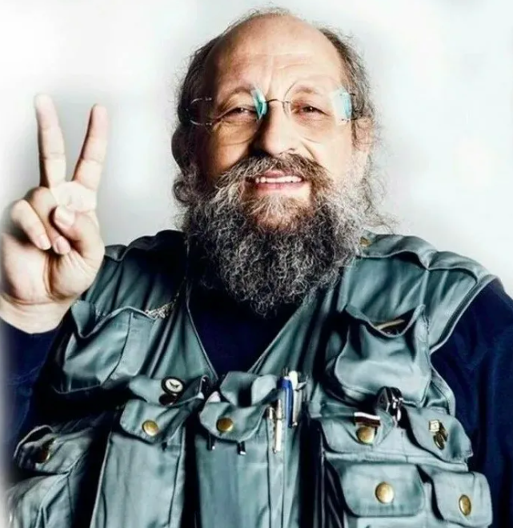
Перед тем, как начать
О курсе
Отключить своего
внутреннего всезнайку
https://t.me/diol_it

Slide 9
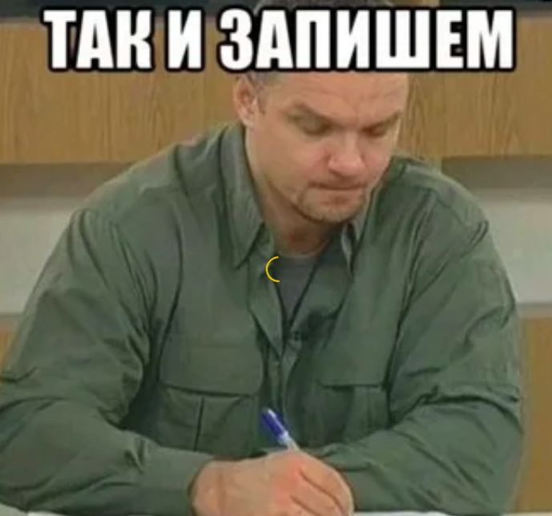
Перед тем, как начать
О курсе
Отключить своего
внутреннего всезнайку
Записывать инсайты

Slide 10
О курсе
О курсе
Структура курса
Теория – несколько уроков, 1 мысль – 1 урок
Домашнее задание – ваш настольный план действий

Slide 11
О курсе
О курсе
Структура курса
Теория – несколько уроков, 1 мысль – 1 урок
Домашнее задание – ваш настольный план действий
Цели
Пересмотреть ситуацию
Выработать шаги по выходу из нее
Определиться с первым шагом

